Slide 1

UNTAES
United Nations Transitional Administration for Eastern Slavonia, Baranja and Western Sirmium
voj.1.st. SUVÁKOVÁ Nikola
M11bBOŠ
2020

Slide 2
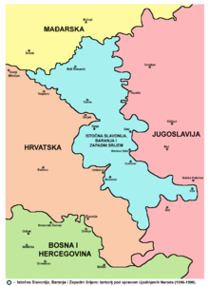
V januári 1996 OSN ustanovila novú mierovú operáciu v Chorvátsku - Eastern Slavonia, Baranja a Western Sirmium.
Basic Agreement - podpísaná 12.11.1995 - medzi chorvátskou vládou a miestnymi srbskými orgánmi.
Na základe kapitoly VII. charty - Bezpečnostná rada prijala rezolúciu 1037(1996) - UNTAES - na 12 mesiacov - 5000 vojakov
20.05.1996 - UNTAES plne nasadený

Slide 3
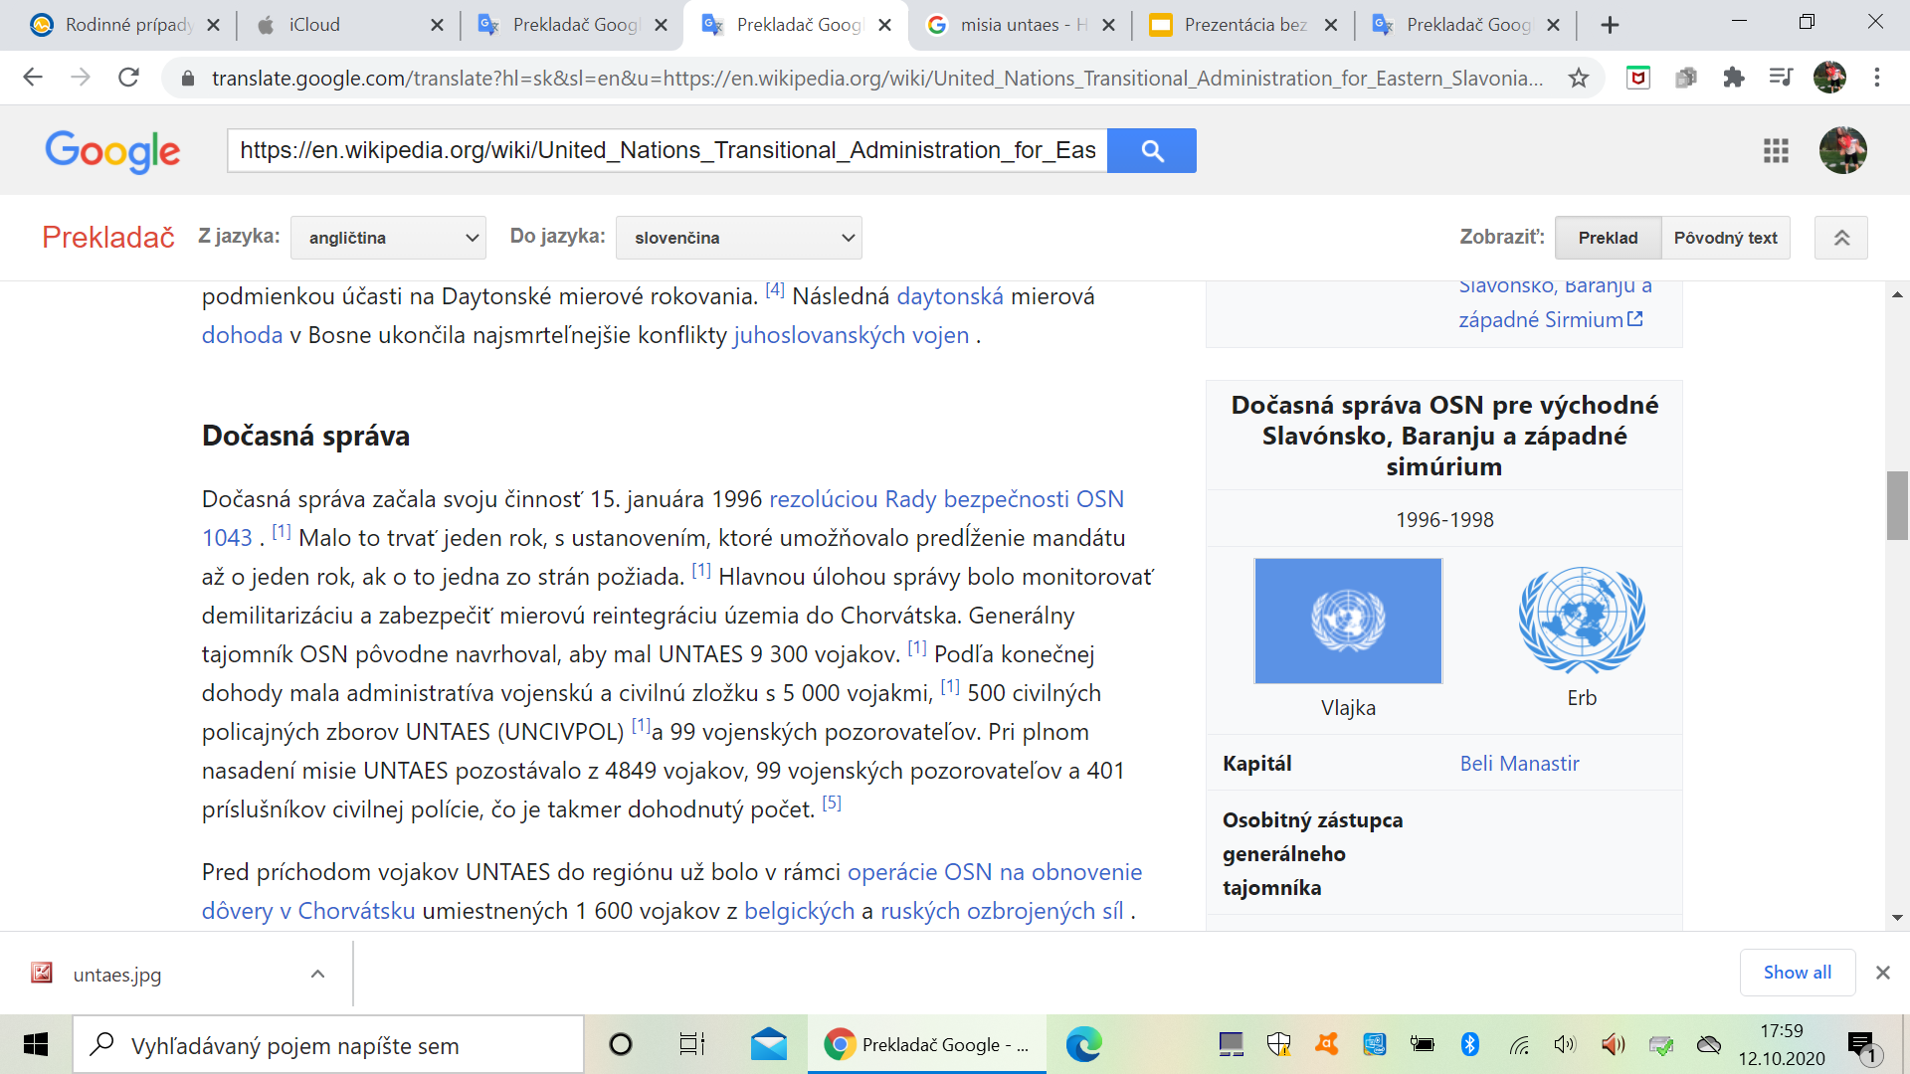
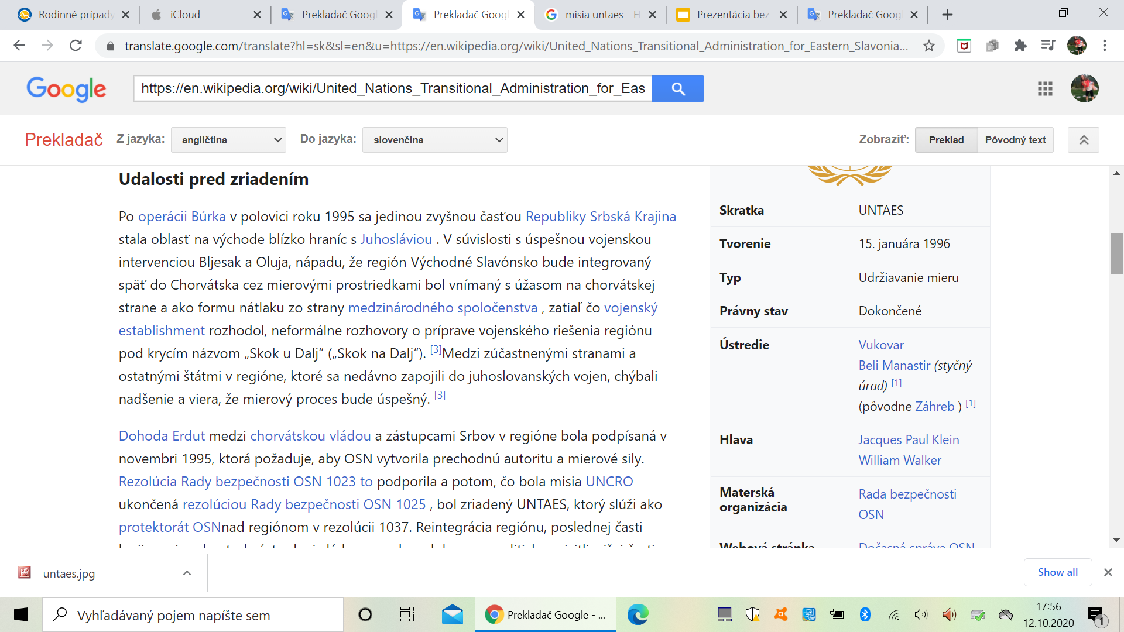

Slide 4
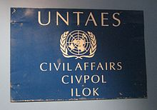
Udalosti pred zriadením UNTAES
Po operácií Storm - 1995
“Skok na Dalj” (Jump to Dalj)
Erdutova dohoda - november 1995 - medzi chorvátskou vládou a predstaviteľmi Srbov
UNTAES - protektorát OSN nad regiónom v rezolúcií 1037
Daytonská mierová dohoda - ukončila najsmrteľnejšie konflikty juhoslovanských vojen

Slide 5
Dočasná správa
15. január 1996
Malo to trvať jeden rok, s ustanovením, ktoré umožňovalo predĺženie mandátu až o jeden rok, ak o to jedna zo strán požiada.
Hlavnou úlohou - monitorovať demilitarizáciu a zabezpečiť mierovú reintegráciu územia
Pri plnom nasadení UNTAES pozostavalo z - 4849 vojakov, 99 vojenských pozorovateľov, 401 príslušníkov civilnej polície ( 5000 vojakov, 99 vojenských pozorovateľov, 500 príslušníkov civilnej polície)
Spojené štáty prevzali dominantnú úlohu pri implementácií procesu reintegrácie.

Slide 6
Reforma miestnej polície
Jedna z hlavných úloh UNTAES
Prvotným problémom UNTAES bolo nahradenie symbolov Juhoslovanskej zväzovej republiky
Druhým problémom - chorvátska vláda odmietla vyplácať platy v juhoslovánskyých dinároch
Riadenie prechodných policajných síl fungovalo na základe dualizmu, kde na každom najvyššom mieste v regióne boli dvaja jednotlivci, jeden z chorvátskej a jeden zo srbskej komunity, vrátane dvojitých veliteľov policajných síl.

Slide 7
Následné udalosti
Bezpečnostná rada OSN rezolúcie 1145 na konci roka 1997 usporiadala pre policajnú skupinu OSN Support (UNPSG) prevziať UNTAES policajné úlohy, efektívne uzatvára Untaes misiu 15. januára 1998.
skupina podpory 180 civilných policajtov OSN zostala monitorovať pokrok chorvátskej polície a dohliadať na návrat utečencov.
Ako ďalšiu pomoc misii UNTAES zriadila Organizácia pre bezpečnosť a spoluprácu v Európe misiu OBSE v Chorvátsku, ktorej úlohou bolo prehliadať dodržiavanie ľudských práv a práv menšín , návrat utečencov , formovanie verejných inštitúcií a monitorovanie práce civilnej polície

Slide 8
Zdroje
https://peacekeeping.un.org/en/mission/past/untaes_b.htm

Slide 9
Ďakujem za pozornosť.

